Slide 1
Karush-Kuhn-Tucker Conditions
Support Vector Machines and KKT Conditions
August 28th, 2022
Team 3 (Hoobeom YI, Jeongmin Hwang, Hyochan Chong)

Slide 2
Ⅰ. | What is Duality?
Ⅱ. | 2 Types of Duality
Ⅲ. | Karush-Kuhn-Tucker Conditions
Ⅳ. | Support Vector Machines and KKT Conditions

Slide 3
What is Duality? (in optimization)
Duality → Optimization 문제를 2가지 관점에서 볼 수 있다:
1. Primal problem
2. Dual problem
Primal problem이 minimization 문제라면, dual problem은 maximization문제이다. (반대도 성립)
Primal solution에서의 해 (최솟값) ≥ dual problem의 해 (최댓값)

Slide 4
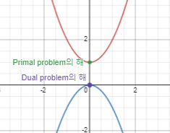
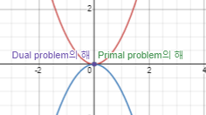
2 Types of Duality
Primal solution에서의 해 (최솟값) ≥ dual problem의 해 (최댓값)
여기서 두 해 간의 틈을 duality gap이라고 한다
1. Weak duality → duality gap
2. Strong duality → duality gap = 0

Slide 5


Why Karush-Kuhn-Tucker (KKT) Conditions?
“… satisfying KKT conditions is always sufficient for optimality”
Optimization (최적화)를 위한 필요충분조건
KKT Conditions의 결론 (Strong duality인 경우)
x* 가 primal solution이고 u*, v*가 dual solution이면, x*와 u*, v*은 KKT 조건을 만족시킨다
x*와 u*, v*가 KKT 조건을 만족시키면, x*는 primal solution이고 u*, v*는 dual solution이다

Slide 6


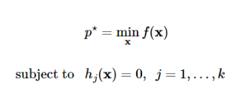
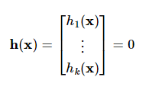
What is Karush-Kuhn-Tucker (KKT) Conditions?
KKT 조건은
선형 프로그래밍 문제에서 최적화의 필요충분조건이다.
컨백스(Convex) 최적화 문제에서는 최적화의 필요충분조건이다.
비컨벡스(non-convex) 최적화 문제에서는 최적화의 필요조건이다.
여기서 x는 최적화 변수이고, f(x)는 목적함수
X*가 로컬 최소 점이 되기 위한 필요조건은
X = X*에서 f의 그래디언트가 0이 되는 것이다.
등식 제약조건이 있는 일반적인 최적화 문제
여기서 hj(x)는 등식 제약함수이다.
제약 함수는 편의상 백터 형태로 표현하기도 한다.

Slide 7
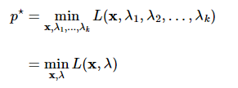
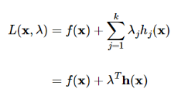
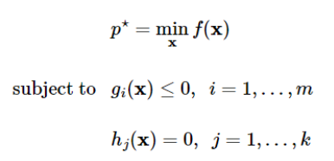
What is Karush-Kuhn-Tucker (KKT) Conditions?
함수 f(x)가 X*에서 로컬 최소값이 되기 위한 필요조건은 X=X*와 λ= λ*에 서 L의 그래디언트가 0이되는 것이다.
등식과 부등식 제약조건이 있는 일반적인 최적화 문제의 경우 어떨까?
gi(x)를 부등식 제약 함수
hj(x)를 등식 제약 함수
부등식 제약 조건이 있는 경우, 등식 제약조건이 있는 경우
비슷한 방법으로 라그랑주 승수법을 사용하여
최적화 문제를 풀 수 있다.

Slide 8
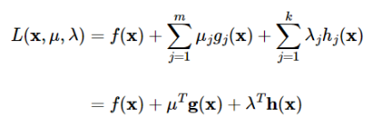
What is Karush-Kuhn-Tucker (KKT) Conditions?
부등식 제약 조건이 있는 경우, 등식 제약조건이 있는 경우 비슷한 방법으로
라그랑주 승수법을 사용하여 최적화 문제를 풀 수 있다.
등식 제약조건만 있을 때는 최적화 변수 x와 라그랑지 곱수에 대해서 라그랑지안의 그래디언트를 계산
부등식 제약조건이 포함되면 이를 고려한 추가적인 수식이 더 필요하며 이것을
KKT(Karush-Kuhn-Tucker) 조건이다.

Slide 9





Karush-Kuhn-Tucker (KKT) Conditions
1. Stationarity
2. Primal constants 3. Dual Constraints
4. Complementary slackness

Slide 10
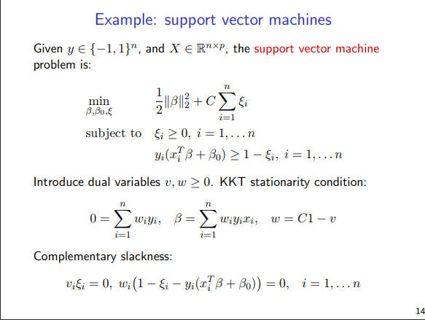
Support Vector Machines and KKT Conditions (1/3)

Slide 11
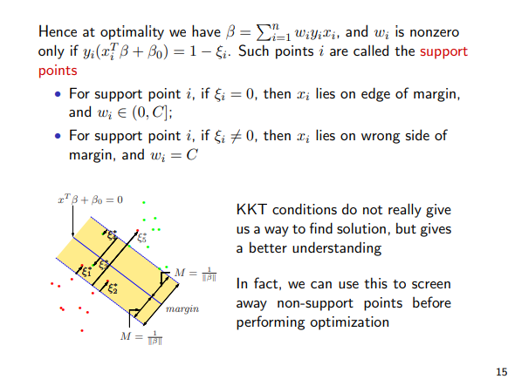
Support Vector Machines and KKT Conditions (2/3)

Slide 12
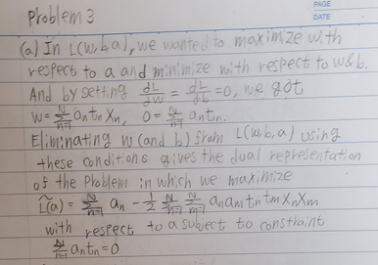
Support Vector Machines and KKT Conditions (3/3)
Homework Problem 3(a)

